Slide 1
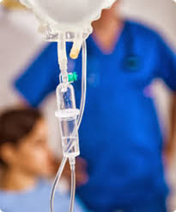


Infeksjon og sepsis
Oppstart trinn 3
Fokusområde infeksjon og sepsis

Slide 2
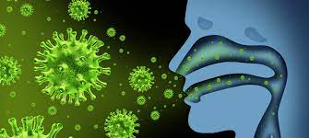
Agenda
Introduksjon simuleringsprosjektet, Vest-Telemark
v/ prosjektleder Marianne Tråer. Ca 15 min
Patofysiologi, symptomer og behandling – sepsis
v/ Dr. Ellen Røkkum, Seljord Helsesenter. Ca 45 min
Gjennomgang av qSOFA, NEWS og ISBAR
v/ prosjektleder Marianne Tråer. Ca 30 min

Slide 3

Notes:
Samarbeidsprosjekt mellom kommunene i Vest-Telemark + ABK klinikken
To hovedmål:
Etablere interkommunalt simuleringssenter
Innføre simulering som metode i samarbeidskommunene
Kompetansehevende og samhandlingsfremmende tiltak
Styringsgruppen har vedtatt en samarbeidsavtale + en felles plan for kompetanseheving.

Slide 4
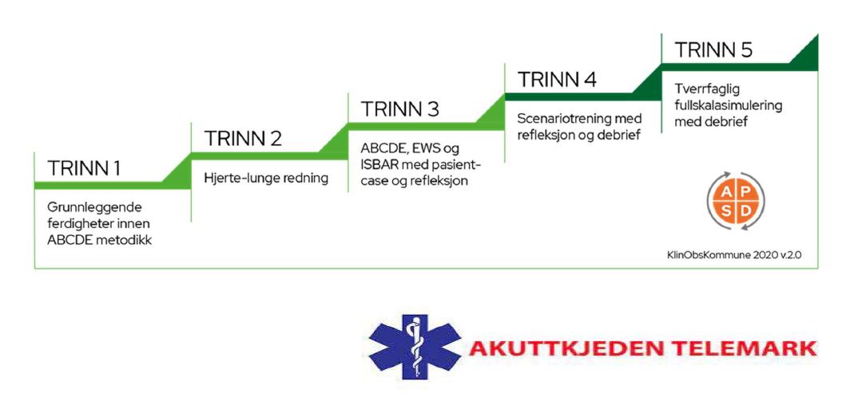
Felles plan for kompetanseheving
Notes:
Fundament = arbeidet og verktøyene som er lagt ned i akuttkjedeprosjektet
Satt sammen med KlinObsKommune sin kompetansetrapp.
I dag markerer starten på trinn 3 hvor vi skal ta utgangspunkt i kunnskap fra trinn 1 (grunnleggende ferdigheter) og videreutvikle dette ved å lære mer om bruk av NEWS score, qSOFA og hvordan man skal videreformidle sine funn til neste ledd vha ISBAR.

Slide 5

Felles plan for kompetanseheving
Teoribolk som grunnlag for simuleringer med samme tema.
Simuleringer lokalt skal planlegges og gjennomføres med briefing, scenario og debrief.
Fasilitators rolle
https://www.kristiansand.kommune.no/tema/usht/simulering/

Slide 6
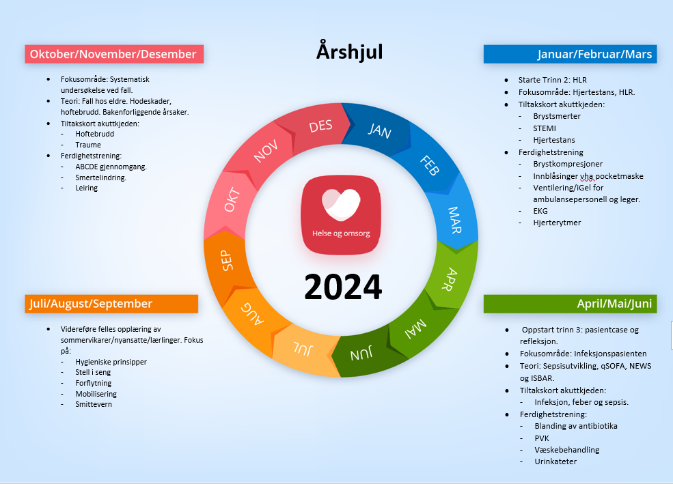
Notes:
I trinn 3 har vi etter kartlegging i de ulike kommunene valgt å dele inn i 12 ukers bolker med ulike fokusområder.
April og frem til sommerferieavvikling: Infeksjon og sepsis.
Denne undervisningen + e-læringsprogrammet til akuttkjeden skal utgjøre teoretisk grunnlag for dere før dere skal simulere infeksjon og sepsiscaser på de ulike arbeidsplassene i alle samarbeidskommunene.
Alle kommuner har sine ressurspersoner og fasilitatorer som har ansvar for simuleringene som skjer lokalt. Det blir nye fasilitatorkurs til høsten.

Slide 7


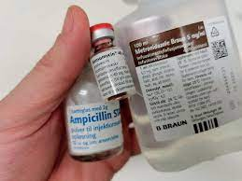

Infeksjon og sepsis
Patofysiologi, symptomer og behandling

Slide 8
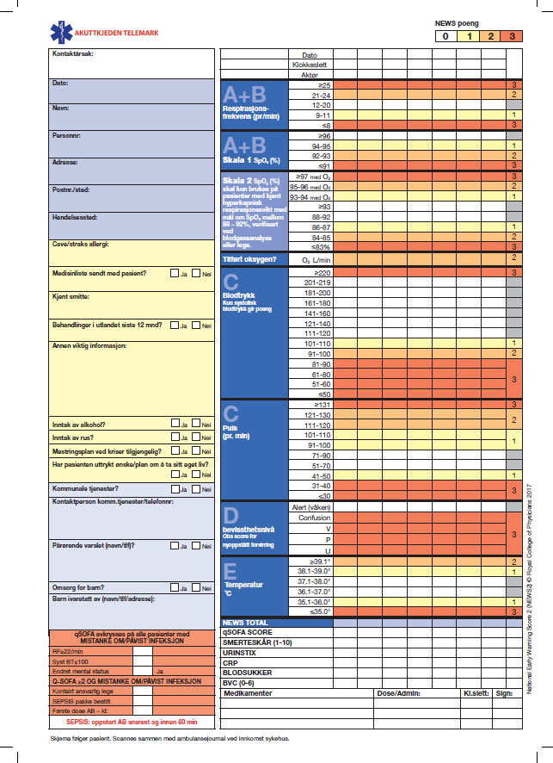

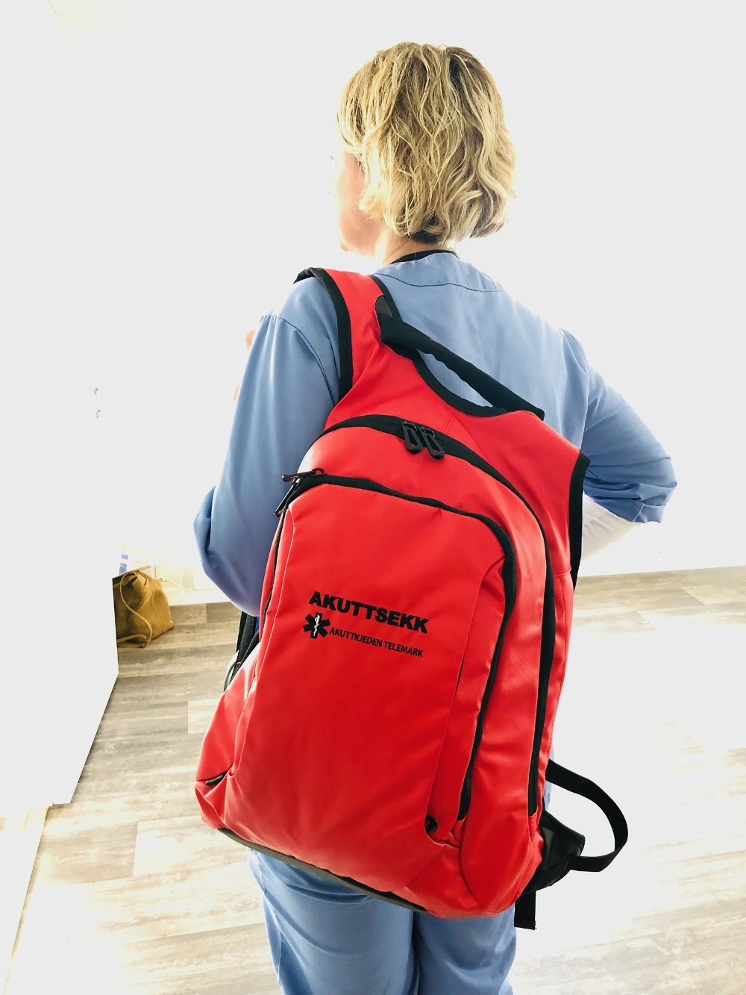

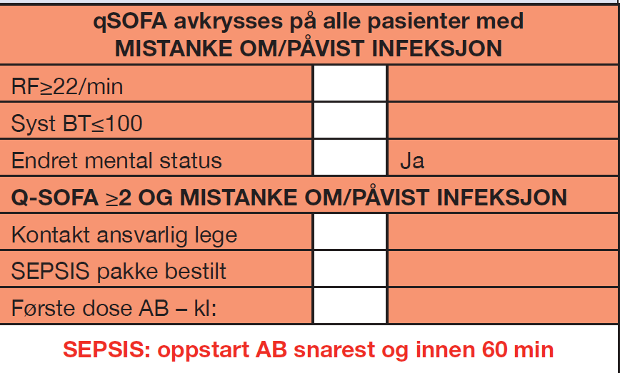
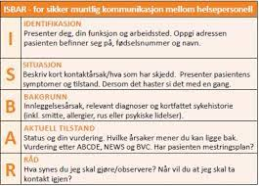
Bruk av NEWS, qsofa og ISBAR

Slide 9
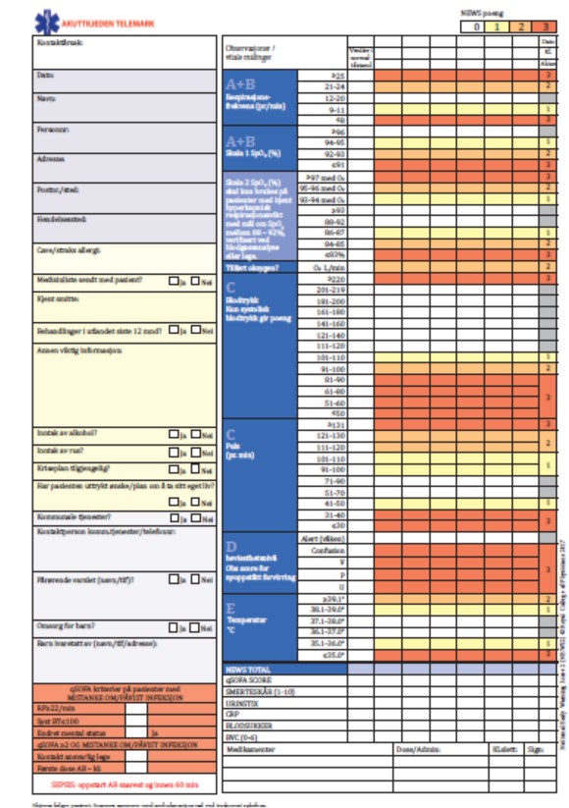
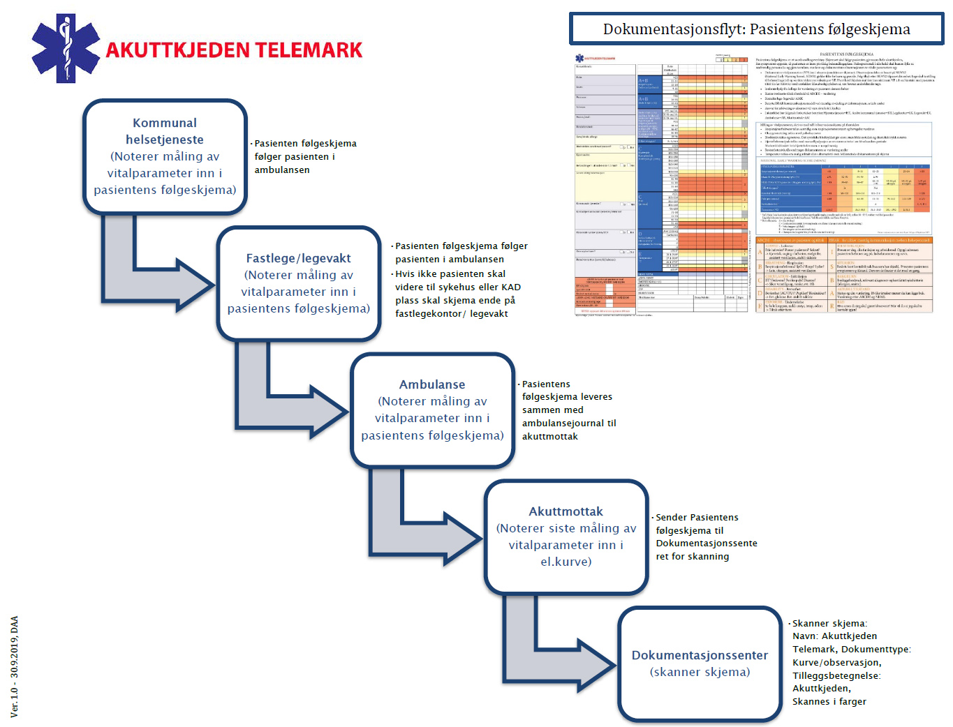
Pasientens følgeskjema
ABCDE
NEWS score
Egen kolonne for habituell NEWS.
qSOFA
Informasjon om pasienten

Slide 10
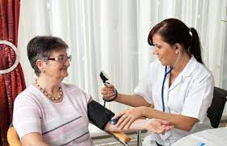

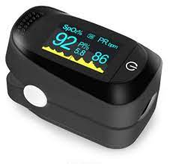
NEWS
National Early Warning Score
Medisinsk støtteverktøy for å bedømme vitale funksjoner hos voksne pasienter.
Brukes i kombinasjon med kompetanse og klinisk skjønn.
Verktøy for å kunne oppdage klinisk forverring hos en pasient.
Scoringssystem som er basert på 6 vitale parametre:
RF, SaO2, puls, blodtrykk, bevissthetsnivå og temperatur. Det scores også dersom pasienten får oksygen.
Jo høyere NEWS score – jo mer alvorlig tilstand hos pasienten
Habituell NEWS – sammenligningsgrunnlag.
Normal NEWS score utelukker ikke alvorlig tilstand.

Slide 11
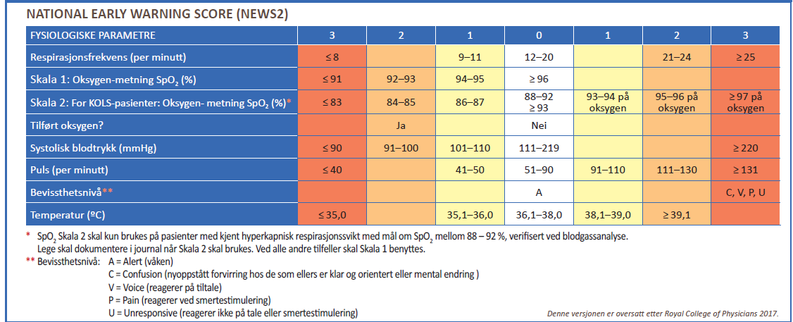
NEWS score
Notes:
Gå gjennom parameter for parameter
Lave parametre på venstre side og høye parametre på høyre side
Poeng gradering
Fargekoder som man finner igjen i pasientens følgeskjema

Slide 12

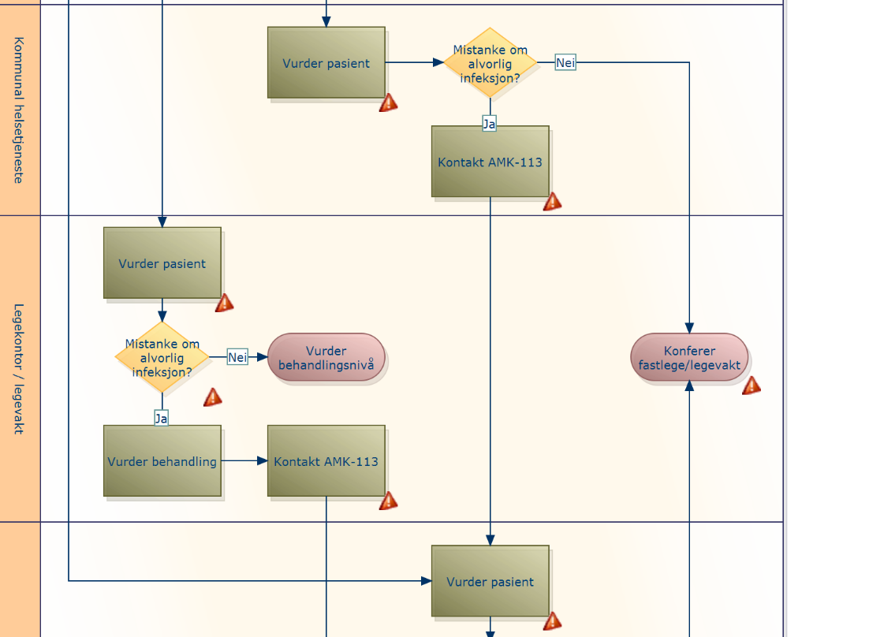
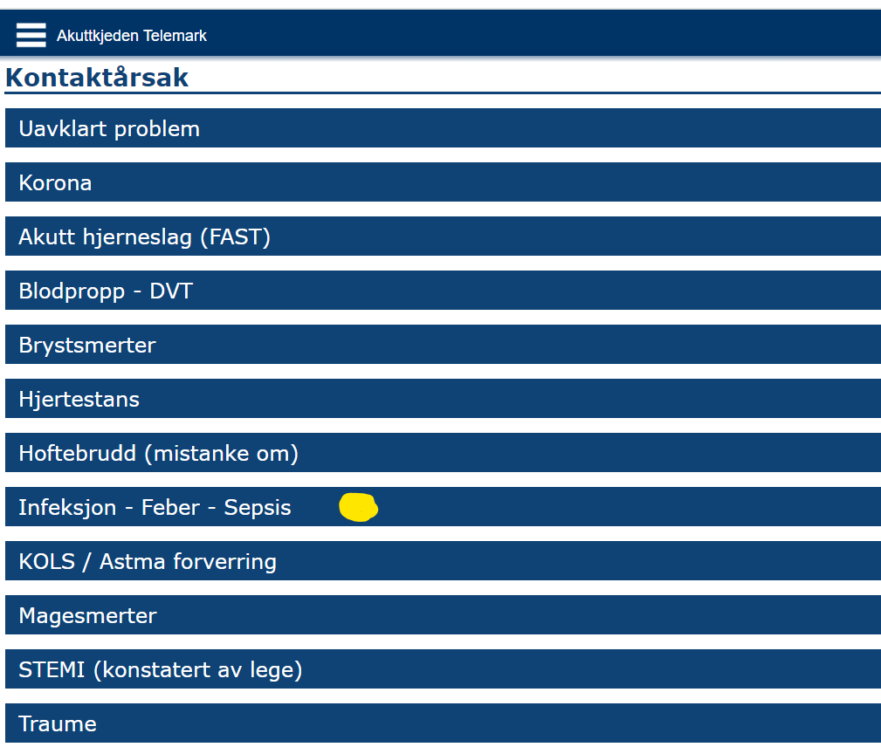
Flytskjema infeksjon, feber, sepsis
akuttkjeden.no
App: Akuttkjeden Telemark

Slide 13
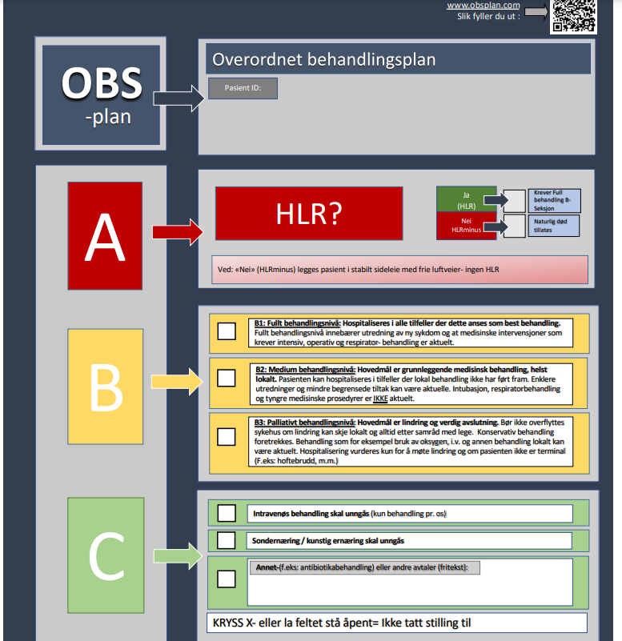

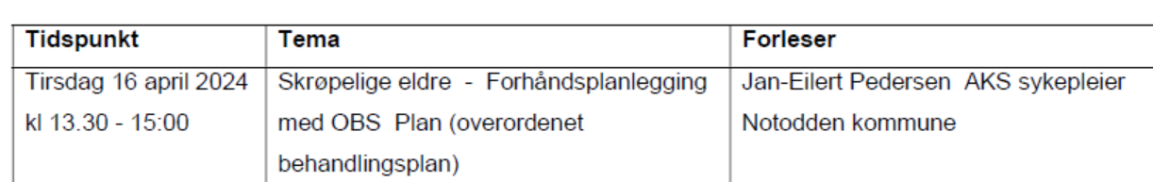
NEWS
NEWS score må ta utgangspunkt i habituell score.
Endring?
Behandlingsplan?
Er det tatt stilling til hvor denne pasienten skal
få behandling for infeksjoner som krever mer
enn per oral antibiotika behandling eller sepsis?
Notes:
Case - behandlingsplan

Slide 14

Q-SOFA
Sepsis =livstruende organdysfunksjon
utløst av en ubalansert vertsrespons på en
infeksjon.
Septisk sjokk = infeksjon der sirkulasjonssvikt
fører til avvik i celleresponser og metabolisme.
For å avdekke sepsis kan man bruke qSOFA.
Dersom man har 2 eller 3 av kriteriene gir dette
klinisk mistanke om sepsis.
Infeksjon + Endring i NEWS ≥ 5
Sepsismistanke – RASK igangsettelse av behandling!
Distrikt/avstand til sykehus.
Notes:
Organdysfunksjon = svikt i vitale organer.
Kompensasjonsmekanismer. Økt RF er ofte det første tegnet på kompensering. Økt RF trenger derfor ikke å være ensbetydende med at problemet sitter i lungene.
Videreføre case fra undervisningen.

Slide 15
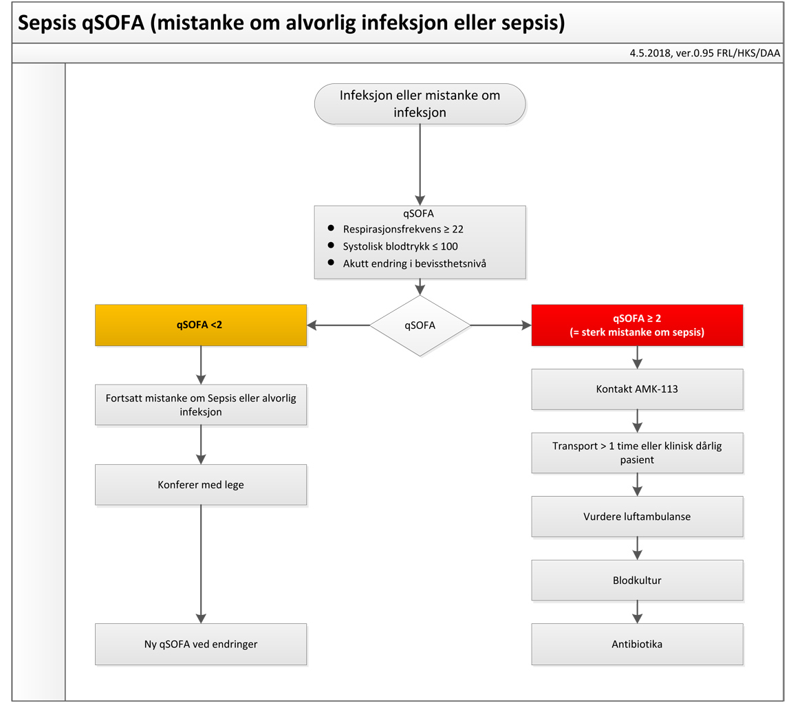
Q-sofa

Slide 16
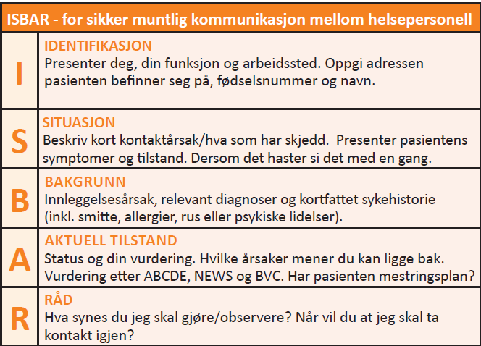
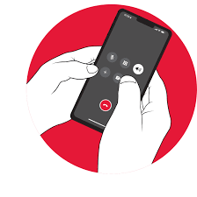
ISBAR
Kommunikasjonsmodell
Hvordan kan jeg videreformidle mine funn på en strukturert måte til neste ledd?
Notes:
Bruke casen som eksempel på hvordan man kan videreformidle funnene om nå er dokumentert i pasientens følgeskjema.

